Slide 1


Mondzorg en de ziekte van Parkinson
Marjolein van Stiphout
Tandarts-onderzoeker
Reeuwijk, 11-12-2018

Slide 2
Stichting Mondzorg & Parkinson
Opgericht december 2012
Doel: De mondgezondheid van mensen met de ziekte van Parkinson te bevorderen en de positie van de mondzorg in de multidisciplinaire netwerkzorg in Nederland voor mensen met de ziekte van Parkinson te versterken.

Slide 3
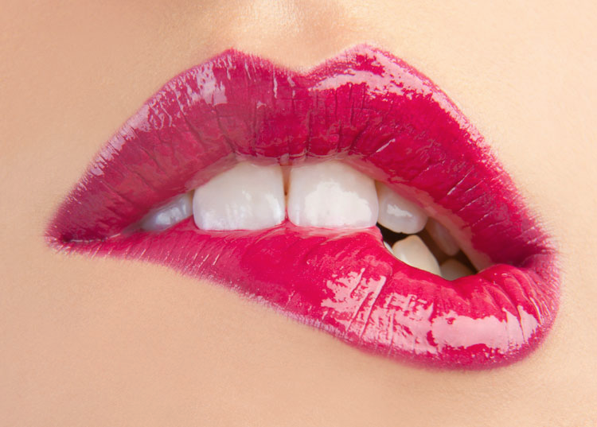
Visitekaartje
Bijten
Praten
Eten
Zoenen
Sociale contacten
Lachen
Communicatie
Kauwen

Slide 4
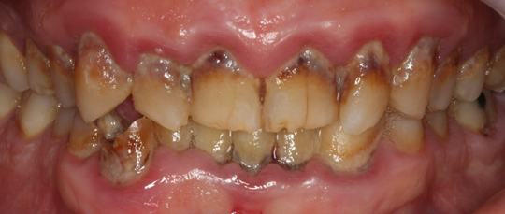
Problemen aan de tanden zelf
Gaatjes in het gebit
Kapotte vullingen
Tanden die afbreken
Slijtage

Slide 5
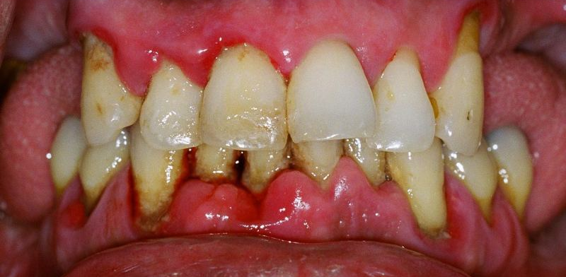
Problemen aan de ondersteunende weefsels
Ontsteking tandvlees
Bloedend tandvlees
Losstaande tanden
Slijmvliesafwijkingen

Slide 6
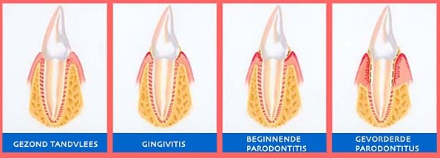
Problemen aan de ondersteunende weefsels

Slide 7
Overige problemen
Slijmvliesafwijkingen
Kaakgewrichtsklachten
Speekselproductie

Slide 8
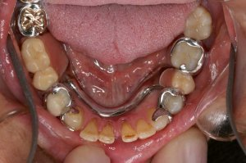
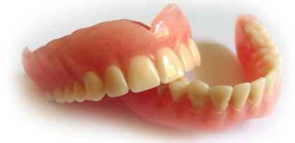
Kunstgebit
Blijft moeilijk op z’n plek
Moeilijk om aan een nieuw gebit te wennen

Slide 9
Gevolgen mondproblemen:
Pijn
Ontsteking
Negatieve invloed op gezondheid
Belemmering sociale contacten

Slide 10
Functionele en sociale gevolgen:
Problemen met kauwen
Problemen met spreken
Sociale situaties vermijden
Drempel tandartsbezoek groter, problemen erger

Slide 11
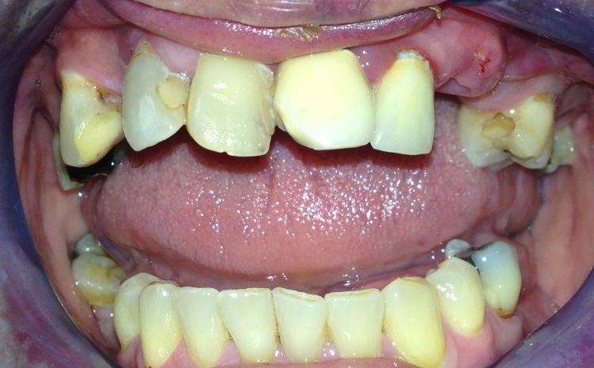
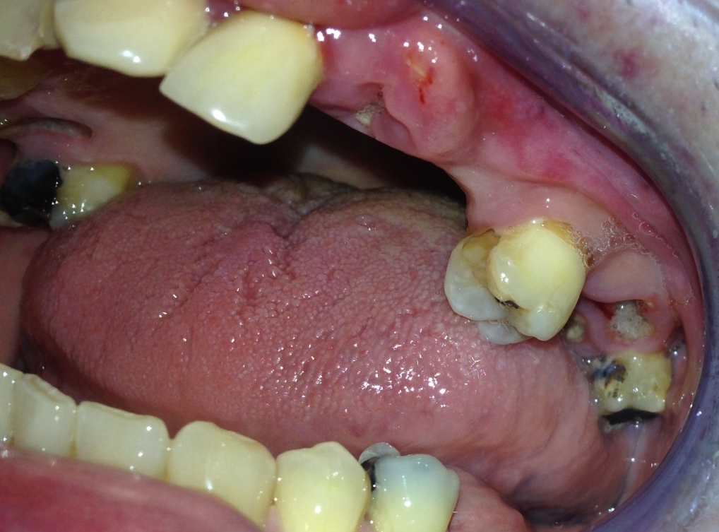
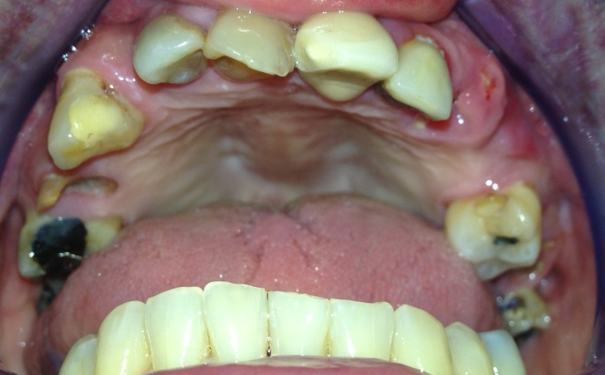
Voorbeeld

Slide 12

De ziekte van Parkinson en de mond
Veranderingen in mondverzorging
Veranderingen in eetgedrag
Moeite met bezoek tandarts

Slide 13
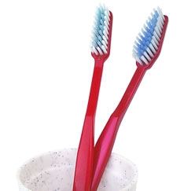
Veranderingen in de mondverzorging
Poetsen moeilijk door tremor, stijfheid en veranderde lichaamshouding
‘Off’ verschijnselen op
momenten tandenpoetsen
Moeilijk om hulp te
accepteren

Slide 14
Daarnaast
Minder natuurlijke reiniging, meer voedselresten
Veranderde speekselproductie
Slikproblemen

Slide 15

Veranderingen in eetgedrag
Hoeveelheid, tijdstip, frequentie
Meer snoepen door ontremmingen
Verwerking van voedsel
(problemen slikken, kwijlen)

Slide 16
Bezoek aan de tandarts
Stressvol
Moeilijk om goed te plannen
Logistieke problemen
Lange behandelingen kosten veel energie
Schaamte

Slide 17
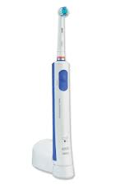
Tips voor het schoonhouden van de mond
Gebruik elektrische tandenborstel
Zo nodig mond in delen
schoonmaken
Te gebruiken door
patiënt zelf of verzorgende!

Slide 18
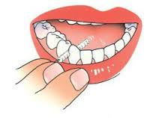
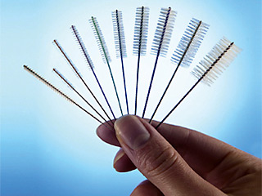
Tips voor het schoonhouden van de mond
Gebruik ragers
Te gebruiken door
patiënt zelf of verzorgende!

Slide 19
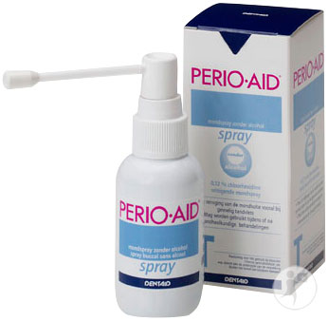
Tips voor het schoonhouden van de mond
Mond schoonvegen met gaasje gedrenkt in Perio-Aid (chloorhexidine) spray of water
Te gebruiken door
patiënt zelf of
verzorgende!

Slide 20
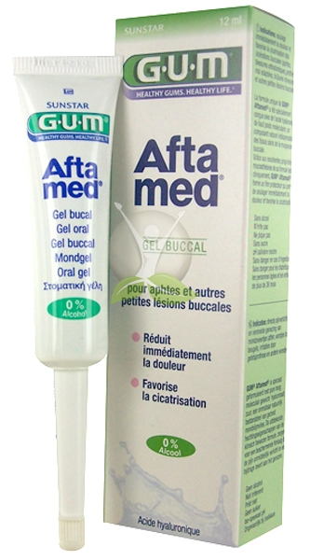
Bij wondjes in de mond
Te gebruiken bij aftes of
blaasjes
Gel aanbrengen op
wondje

Slide 21
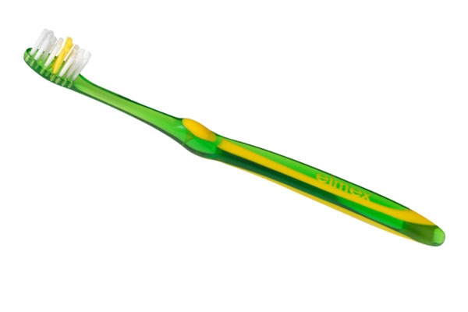
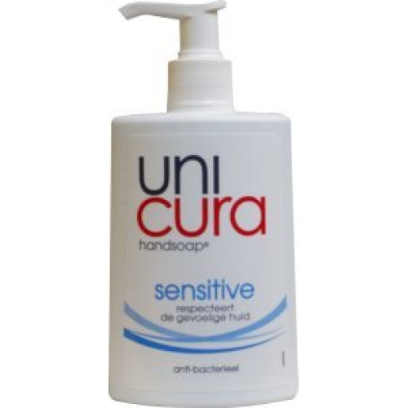
Tips voor het schoonmaken van kunstgebit
Met behulp van zachte (kinder)tandenborstel of
nagelborstel
Handzeep!
Boven een wasbak
met daarin een laagje
water of een handdoek

Slide 22
Bij veranderingen eetgedrag
Inschakelen diëtist
Inschakelen psycholoog

Slide 23
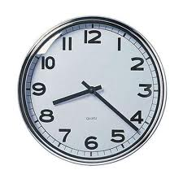
Wat de tandarts kan doen
Vaker (korte) controle
Kortere behandelingen
Ruim de tijd plannen bij
controles en behandeling
op voor ú het meest passende
moment

Slide 24
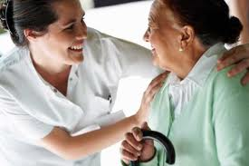
Wat de tandarts kan doen
Poetsinstructie aan patiënt en verzorger
Inschakelen mondhygiëniste

Slide 25
Onderzoek
Onderzoek naar mondgezondheid
en de ziekte van Parkinson
Vermoeden dat mensen met de ziekte van Parkinson meer mondproblemen hebben dan gezonde mensen

Slide 26
Onderzoek
Cross-sectioneel patiënt-controle onderzoek
Mondgezondheid van Parkinson-patiënten vergelijken met gezonde controle-personen
Tevens beleving van mondgezondheid vergelijken
Onderzoek in samenwerking met LUMC
Beoordeeld en goedgekeurd door Commissie Medische Ethiek LUMC

Slide 27
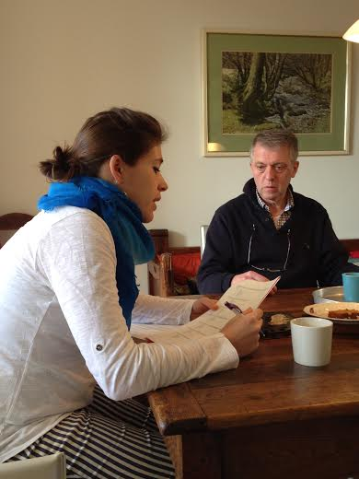
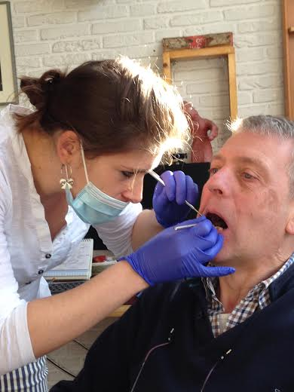
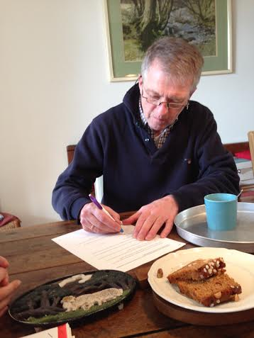
Onderzoek
Bezoek bij deelnemers thuis
Mondonderzoek en vragenlijst
20 minuten
Matchende controle-persoon

Slide 28
Onderzoek
74 patiënten en 74 controlepersonen
Geen significante verschillen in leeftijd, geslacht en opleidingsniveau tussen onderzoeksgroep en controlegroep

Slide 29
Resultaten
In de onderzoeksgroep:
Meer plaque
Meer cariës
Vaker kauwproblemen
Vaker droge mond
Kaakgewricht??

Slide 30

Vragen???

Slide 31
Relevante informatie
Mail aan ons:
info@mondzorgparkinson.nl
www.vbtgg.nl
www.gerodontologie.nl

